Slide 1
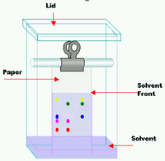
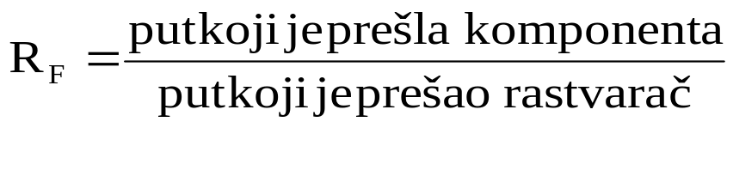
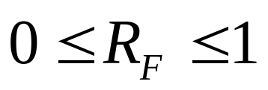
PLANARNA HROMATOGRAFIJA
Mobilna faza nošena kapilarnim silama prolazi kroz stacionarnu fazu.
Hromatografija na hartiji

Slide 2
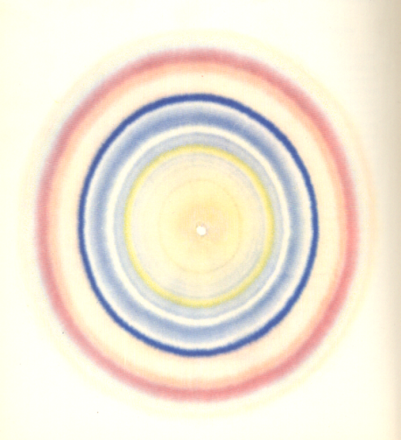
Stacionarna faza: “kompleks celuloza – voda”
Mobilna faza: smeše vode i organskih rastvarača
Jednodimenzionalna:
- uzlazna,
- silazna,
Dvodimenzionalna
Kružna

Slide 3
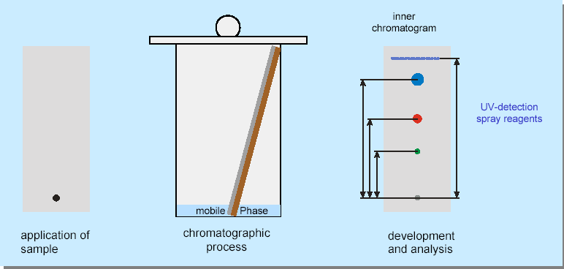
Tankoslojna hromatografija
Stacionarna faza tanak sloj neke čvrste porozne supstance (silika-gel, aluminijum-oksid, celuloza)

Slide 4
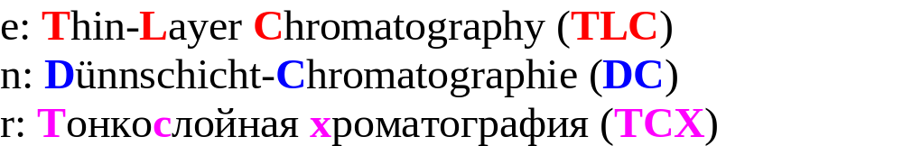
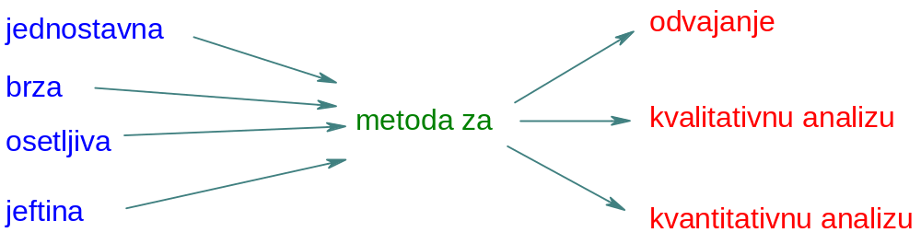
Analitička
Preparativna

Slide 5
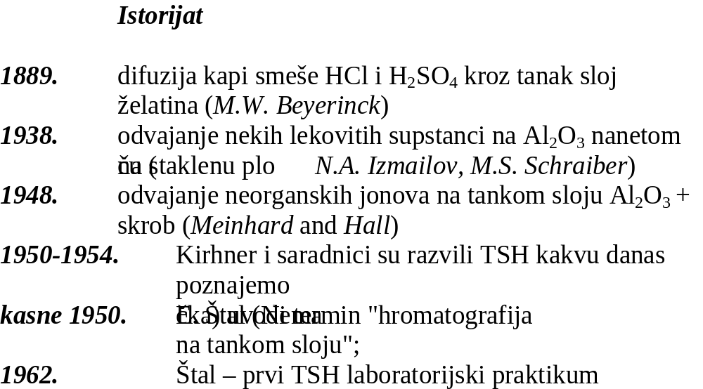

Slide 6
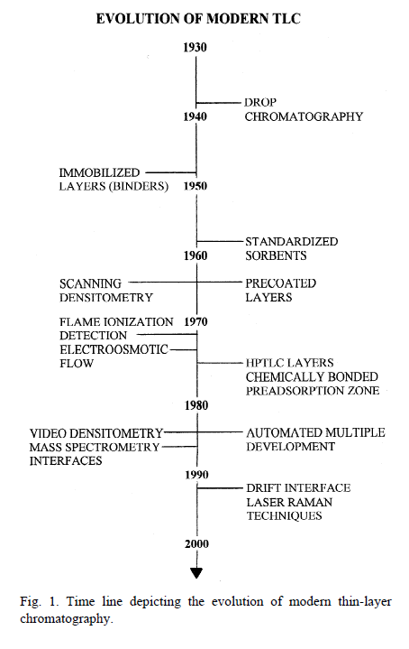
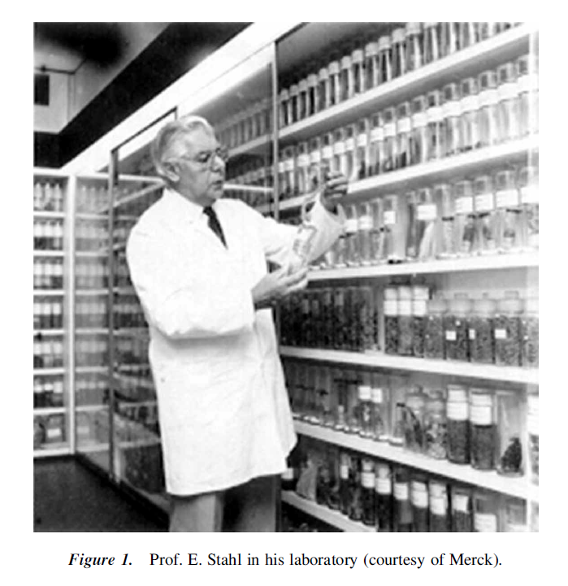

Slide 7
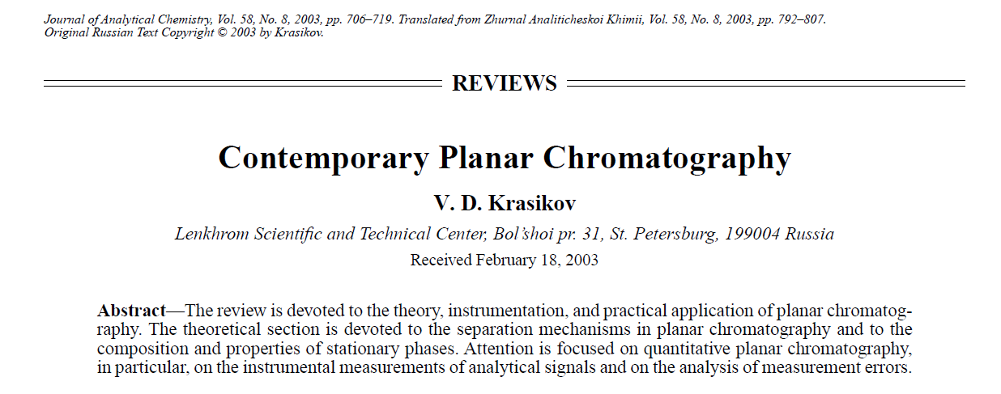
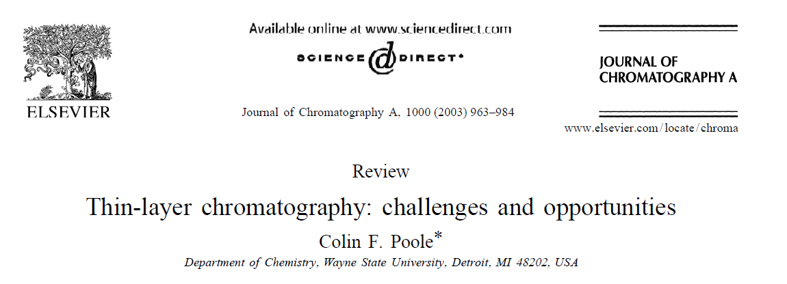
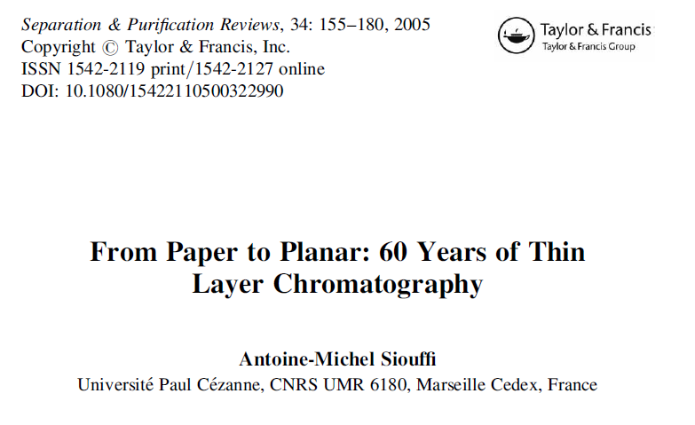

Slide 8
- podvrsta tečne hromatografije
Čvrsta stacionarna faza = (ad)sorbent
Tečna mobilna faza
 Eluciona moć rastvarača
 Zadržavajuće dejstvo sorbenta

Slide 9

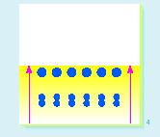



Slide 10
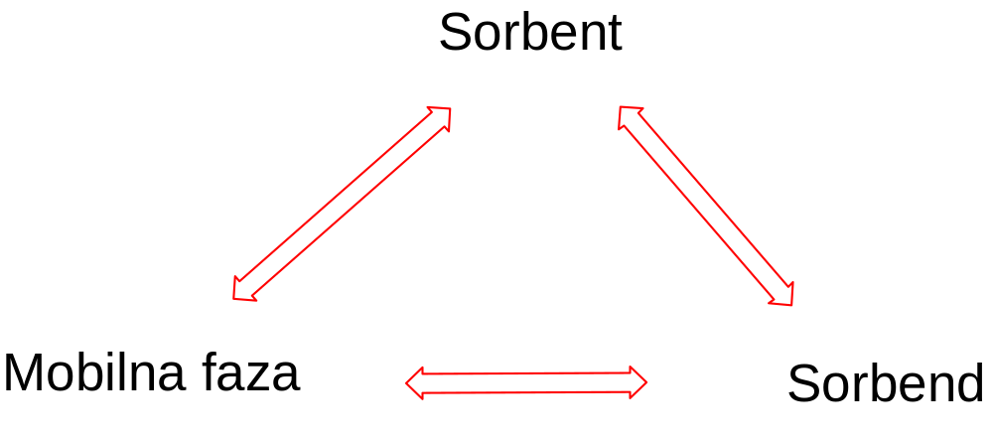
Normalno-fazni sistem: - stacionarna faza polarnija od mobilne
- polarniji sorbend ⇨ jača sorpcija
- polarniji rastvarač ⇨ slabija retencija
specifične interakcije: H-veze, dipol-dipol, jon-dipol, DA
Reversno-fazni sistem: - mobilna faza polarnija od stacionarne
- polarniji sorbend ⇨ slabija retencija
- polarniji rastvarač ⇨ jača retencija
nespecifične interakcije: disperzione i indukcione sile

Slide 11
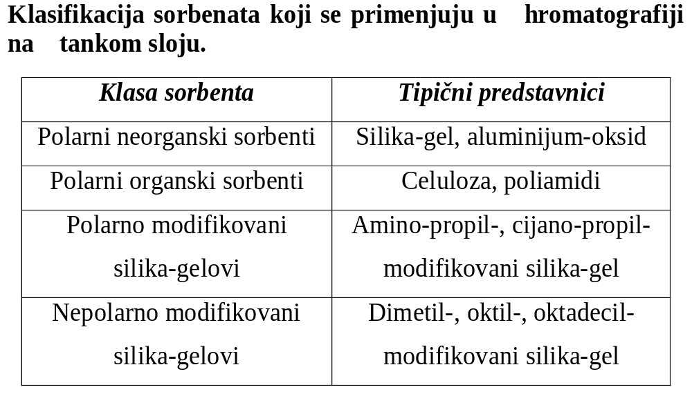

Slide 12
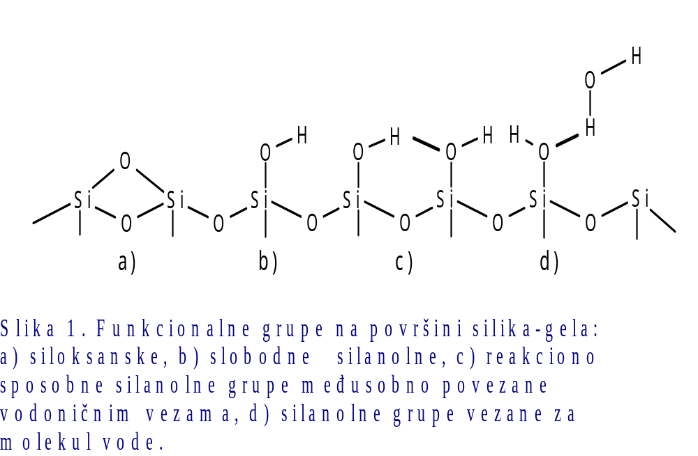
Fizičke karakteristike: prečnik pora 6 - 10 nm
velika specifična površina
velika zapremina pora

Slide 13
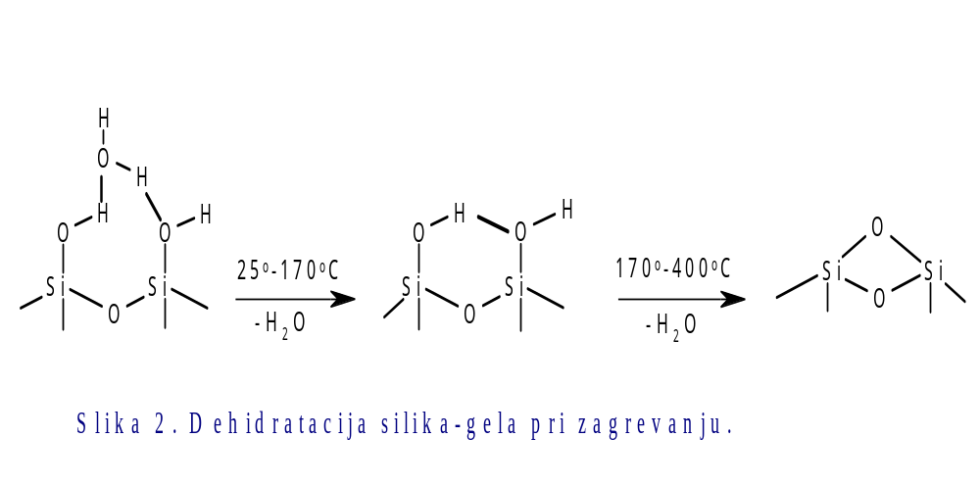
Interakcije sa odvajanim supstancama:
vodonične veze
dipol - dipol
druge elektrostatičke interakcije

Slide 14
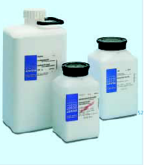
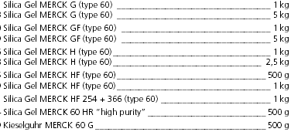

Slide 15
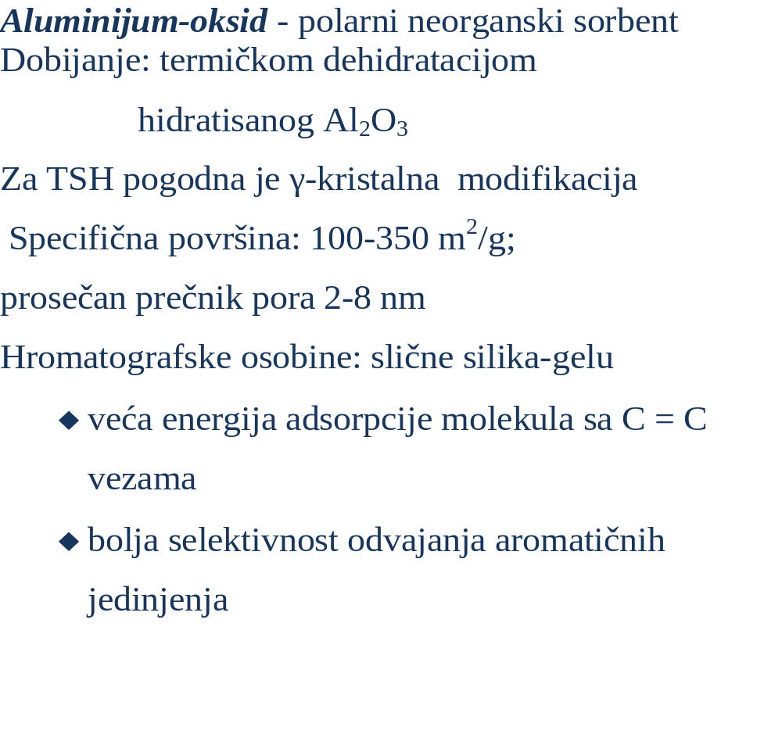

Slide 16
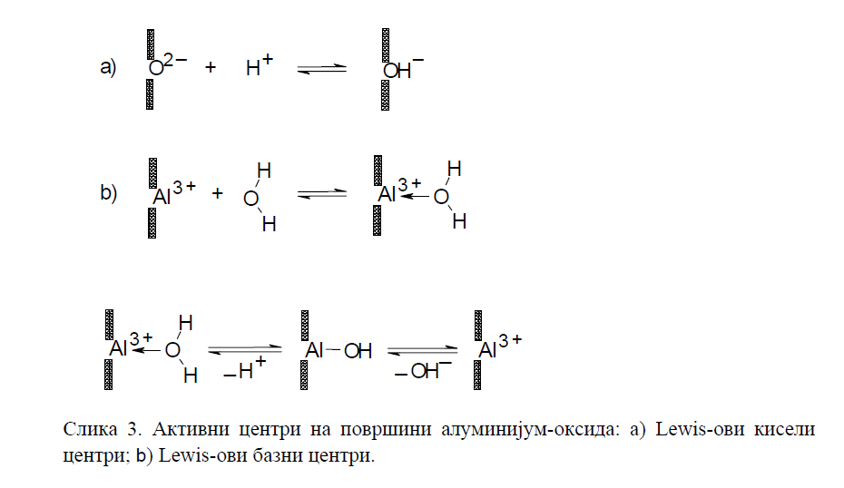

Slide 17
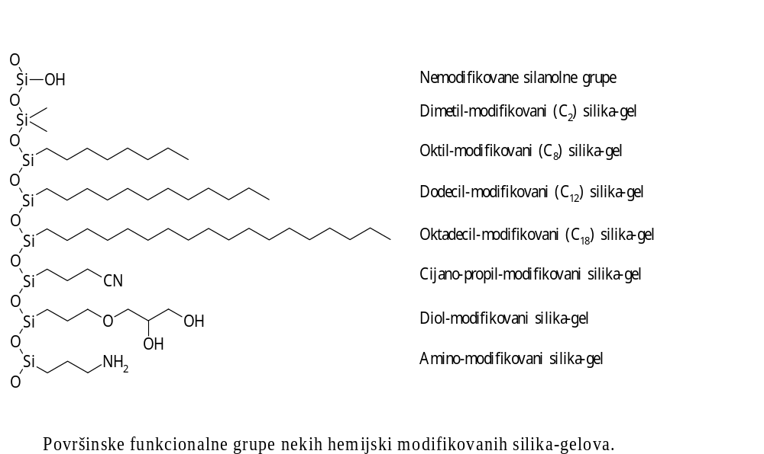

Slide 18
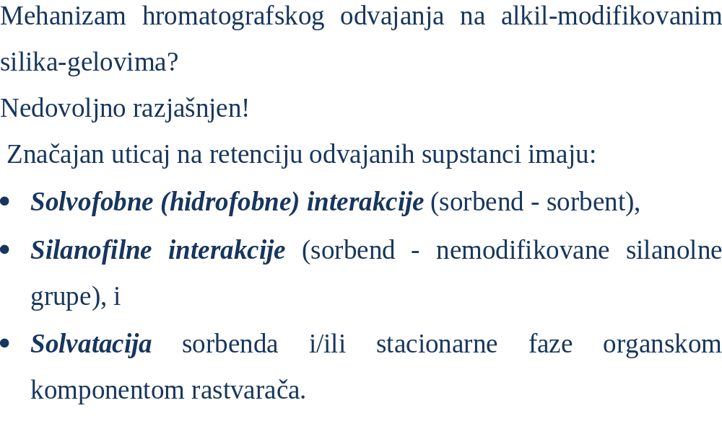

Slide 19
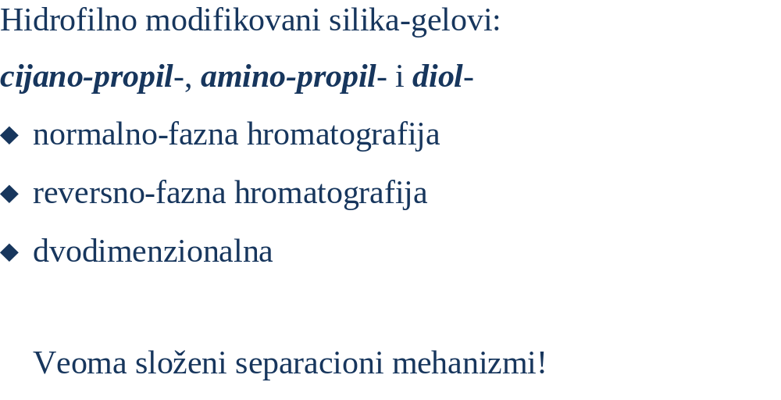

Slide 20
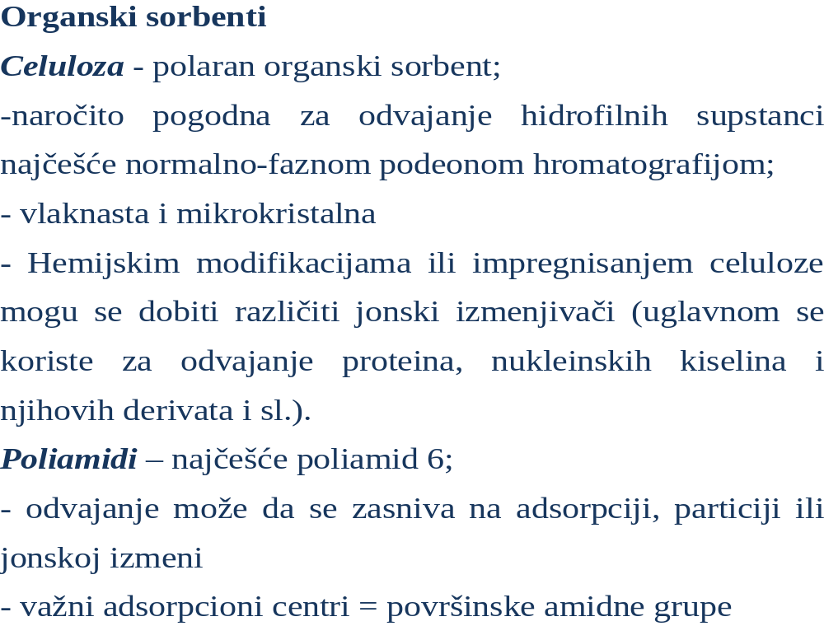

Slide 21
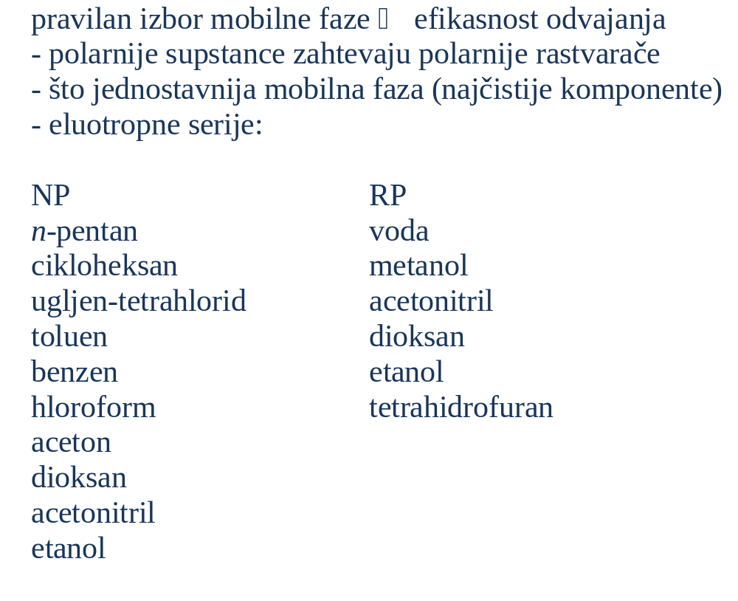

Slide 22
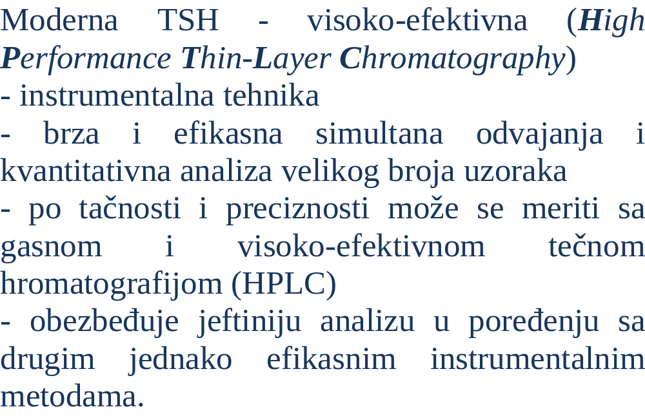

Slide 23
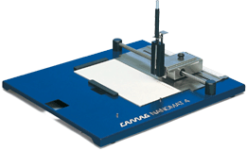
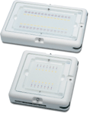
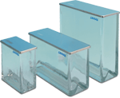
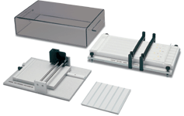
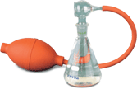
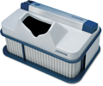
Oprema za TLC

Slide 24
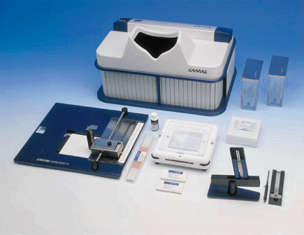

Slide 25
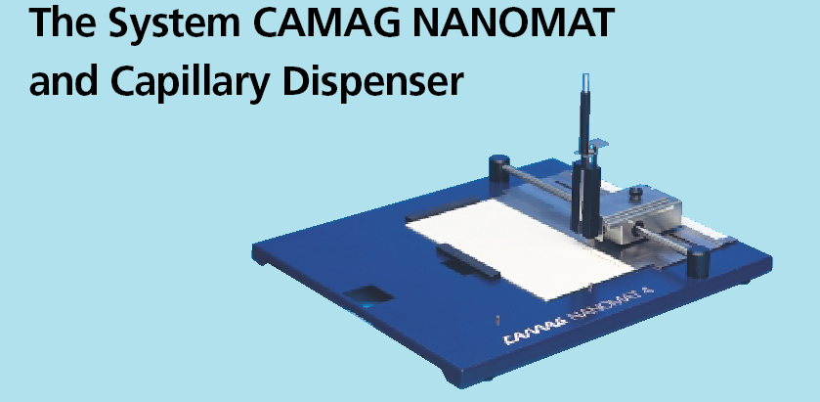
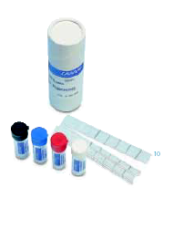

Slide 26
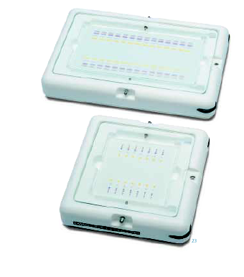
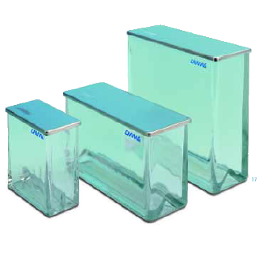

Slide 27
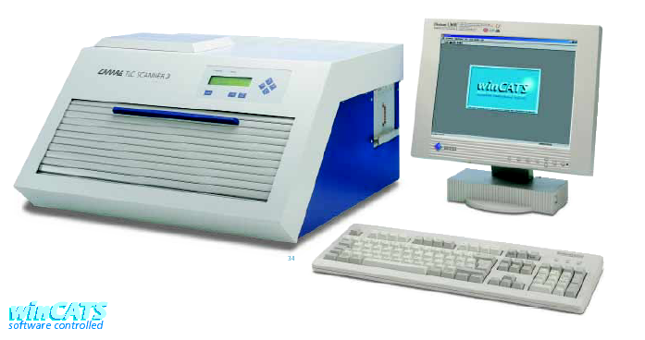

Slide 28
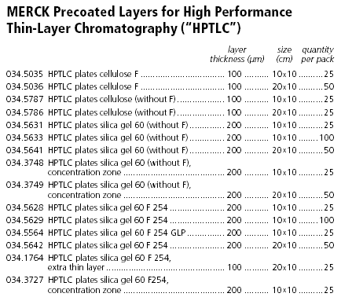
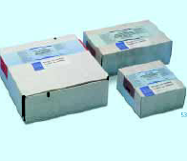

Slide 29
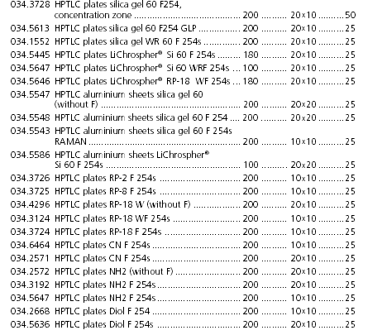

Slide 30
Table 1. Characteristics of conventional TLC and HPTLC
Parameter Conventional TLC HPTLC
Plate size (cm) 20 × 20 10 × 10
Layer thickness (μm) 250 100 or 200
Average particle size (μm) 10 – 15 5 – 7
Particle-size distribution (μm) 0 – 25 0 – 10
Average plate height (μm) 35 – 75 23 – 25
Number of samples 10 18 – 36
Sample volume (μL) 1 – 5 0.1 – 0.2
Solvent volume (mL) 50 5 – 10
Development distance (cm) 10 – 15 3 – 5
Development time (min) 30 – 200 3 – 20
Limit of detection (ng)
Absorbance 1 – 5 0.05 – 0.1
Fluorescence – 0.5 0.005 – 0.010

Slide 31
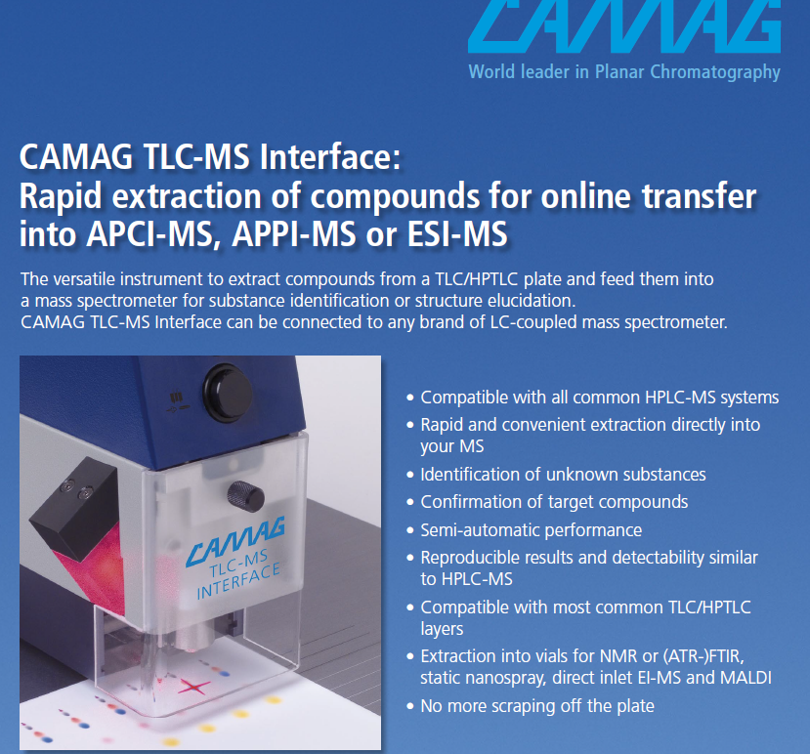

Slide 32
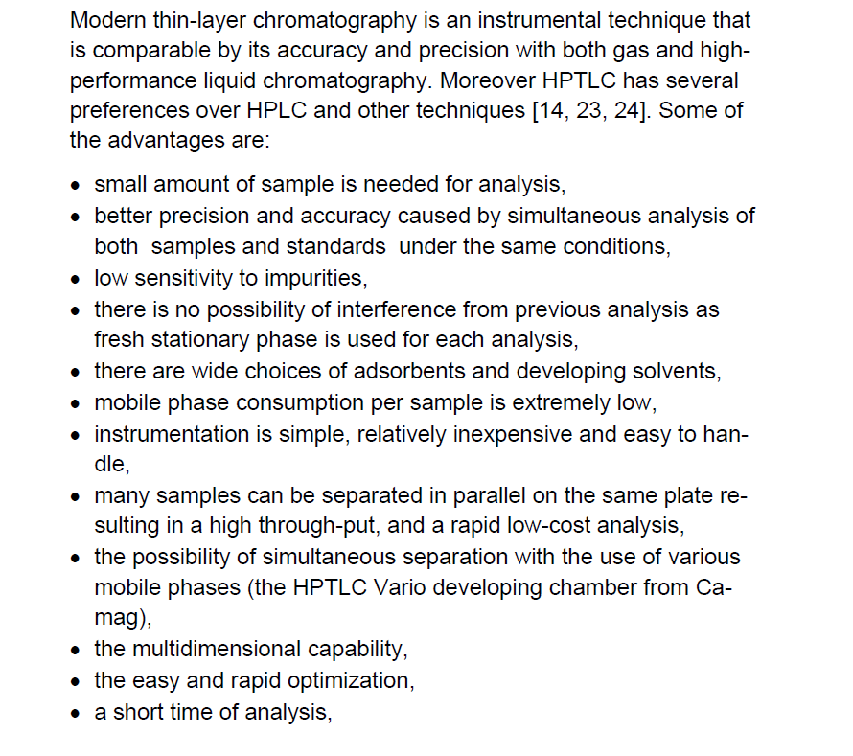

Slide 33
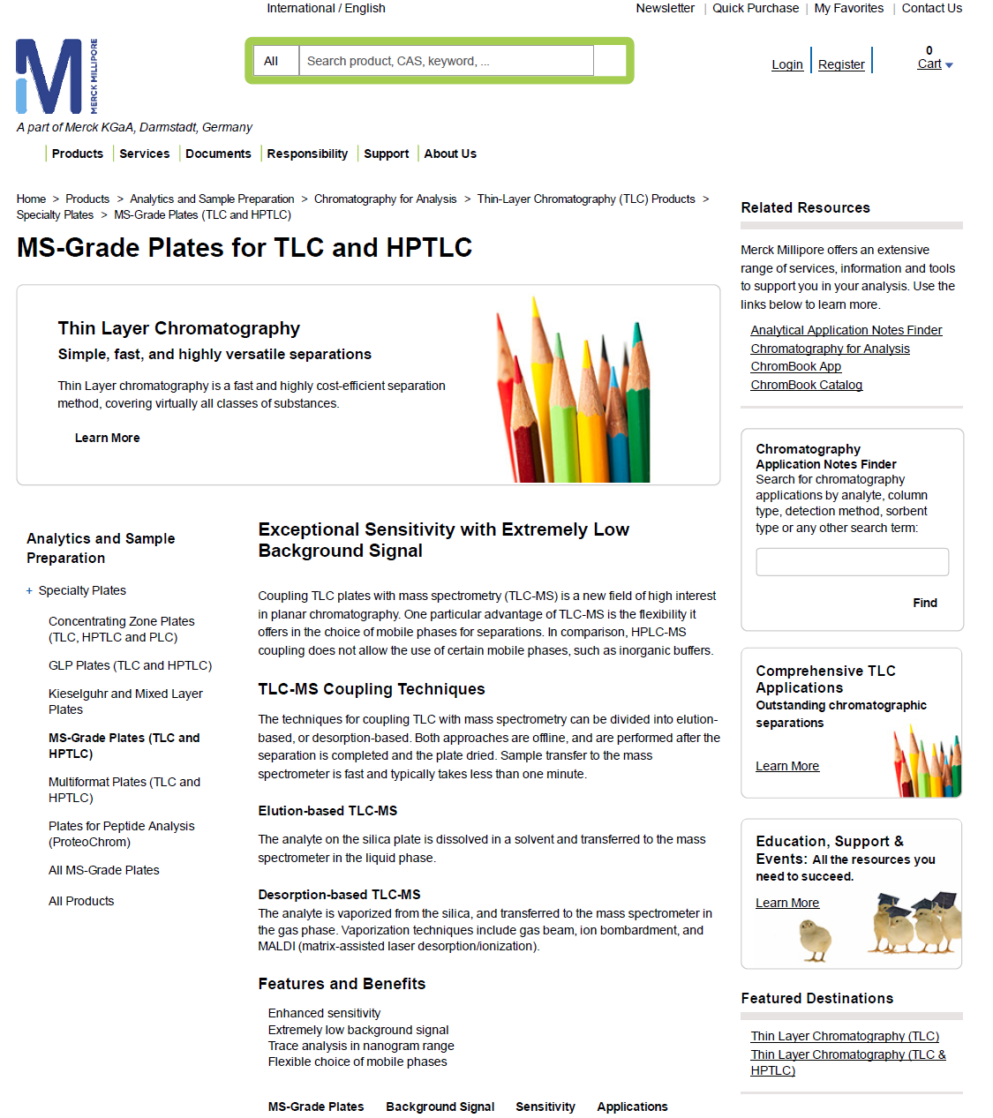

Slide 34
